Slide 1
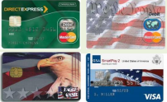
Programas de Tarjetas del Gobierno Federal de los Estados Unidos
FOTEGAL ASUNCIÓN 2016
Walt Henderson
Departamento del Tesoro de EE.UU.
28 de julio, 2016

Slide 2
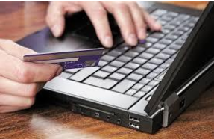
Grupos de Tarjetas
Para pagos de bienes y servicios
Para pago a ciudadanos
Para Apoyo a las Fuerzas Militares
Notes:
Buenos días. Es un place para mi estar hoy aquí representando a la Oficina Fiscal del Departamento del Tesoro de los Estados Unidos. Estoy muy entusiasmado de hablarles sobre el Programa de Tarjetas del Gobierno Federal. En la Oficina Fiscal, yo administro el programa de tarjeta prepaga llamado Direct Express, pero también conozco profundamente los otros programas de tarjetas así como la industria de tarjetas de los Estados Unidos.
El Gobierno y el Departamento del Tesoro de los Estados Unidos apoyan una variedad de programas de tarjetas para los ciudadanos, para empleados federales que cumplen sus funciones oficiales y también para miembros de las Fuerzas Militares.
Estos programas se pueden llevar a cabo gracias a una serie de acuerdos con las instituciones financieras y otros proveedores de servicios que utilizan la infraestructura de tarjetas existentes, programas y acuerdos que son diseñados específicamente para misiones de grupos individuales o agencias del gobierno de los Estados Unidos.
Desde hace 25 años, estos programas de tarjetas han sido sumamente exitosos para convertir los pagos a pagos electrónicos, facilitando los procesos de las instituciones, y brindando servicios bancarios básicos a aquellos que no cuentan con acuerdos bancarios tradicionales.
Hoy voy a hablar sobre el uso de estas tarjetas en 3 escenarios: pago a ciudadanos, apoyo a las fuerzas militares, y apoyo a las operaciones gubernamentales a través de pagos de bienes y servicios.

Slide 3
Definiciones para cada Tipo
Tarjeta de Débito – una tarjeta ligada a una cuenta corriente o de ahorro.
Tarjeta de Débito Prepaga – De uso único o recargable para uso de consumo, está ligada a una cuenta, es utilizada con un PIN para compras y adelantos de efectivo. Su uso está restringido al monto que se le haya cargado a la tarjeta.
Tarjeta de Valor Guardado – Una tarjeta cuyo tiene valor monetario ha sido guardado como datos en la tarjeta misma, y por lo tanto se puede usar sin acceso a una cuenta asociada.
Tarjeta de Compra – Una tarjeta que proporciona un método de pago habilitando al titular de la tarjeta a realizar compras. Se utiliza normalmente tanto para compras como para llevar un control de los gastos oficiales de la institución. El saldo se cancela en su totalidad al final de cada ciclo.
Tarjeta de crédito – Una tarjeta similar al tarjeta de compra pero ofrece la posibilidad de crédito al titular de la tarjeta, donde solo necesita cancelar un pago mínimo al final de cada ciclo.
Notes:
Primero, vamos a ver las definiciones básicas de cada tipo de tarjeta. Esto va a ayudar a colocar nuestro debate dentro de un contexto
Tarjetas de Débito: Una tarjeta ligada a una cuenta corriente o de ahorros.
Tarjeta de Débito Prepaga: Una tarjeta para uso único, o recargable, ligada a una cuenta, se utiliza con un PIN para compras y avances de efectivo.
Tarjeta de Valor Guardado: Es una tarjeta que tiene un valor monetario guardado como datos en la tarjeta misma, y por lo tanto puede ser utilizada sin necesidad de acceso online a una cuenta asociada.
Tarjeta de Compra: Una tarjeta que proporciona un método de pago que posibilita al titular de la tarjeta a realizar compras. Se utiliza normalmente para realizar pagos y para llevar un control de las compras realizadas.
Tarjeta de Crédito: Una tarjeta similar al tarjeta de compra pero ofrece la posibilidad de crédito al titular, donde solo necesita cancelar un pago mínimo al final de cada ciclo.
Hoy, voy a hablar solamente de las tarjetas prepagas, las tarjetas de valor guardado y las tarjetas de compra.

Slide 4
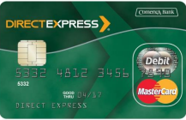
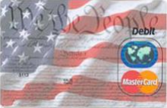
Tarjetas de Pago a Ciudadanos
Direct Express® Debit MasterCard®
Tarjetas para la Seguridad Social, Jubilados, Veteranos de Guerra, Salarios, Asistencia Alimenticia, Asistencia a Desempleados, y Manutención infantil
Tarjeta de Débito de EE.UU.
Notes:
El Tesoro de los EE.UU. provee 2 tipos de tarjetas prepagas para ciudadanos que reciben pagos recurrentes o únicos por parte del gobierno, y son:
Tarjeta de Débito Direct Express de MasterCard
La Tarjeta Direct Express cumple con el requisito exigido por el Tesoro de EE.UU. de proveer una cuenta básica para los ciudadanos que reciben beneficios federales y que no están bancarizados. Los beneficios de pagos disponibles en la tarjeta Direct Express incluyen pagos de la Seguridad Social a los jubilados, ancianos y discapacitados, así como pagos a veteranos de las fuerzas militares. Una tarjeta Direct Express es una tarjeta ¨prepaga¨ que permite sólo el depósito de pagos de beneficios federales. Opera muy similar a una cuenta bancaria y puede ser utilizada en cualquier lugar que acepte MasterCard, incluyendo la mayoría de los cajeros automáticos y puestos de ventas. Tiene las mismas protecciones al consumidor que una cuenta bancaria y una taza muy baja, la cual fue negociada entre el Gobierno Americano y el banco emisor. Direct Express además tiene un servicio de atención al cliente de 24/7 y una aplicación para teléfonos móviles inteligentes para el mantenimiento de la cuenta. Los beneficiarios pueden solicitar una tarjeta Direct Express directamente en la agencia prestadora (Oficinas del Seguro Social).
Direct Express es el programa de tarjeta prepaga más grande de los Estados Unidos con más de 5,5 millones de titulares y más de U$2 mil millones en pagos de beneficios enviados a las cuentas de Direct Express cada mes.
Cabe destacar que Estados Unidos requiere que todos los pagos recurrentes de beneficios federales sean electrónicos, ya sea a una cuenta bancaria o a una tarjeta Direct Express. Se estima que la emisión de cheques de papel le cuenta al gobierno U$1,00 contra U$0,10 que cuesta un pago electrónico. El Gobierno Americano realiza más de mil millones de pagos cada año (en su mayoría pagos mensuales recurrentes de beneficios), por lo que los ahorros son significativos. Actualmente más del 98% de todos los pagos de beneficios se hacen electrónicamente.
Programa de Tarjeta de Débito de EE.UU. (USDC)
La USDC otorga a las agencias federales la capacidad de enviar pagos que no son beneficios a través de tarjetas de débitos como una alternativa a los cheques, letras bancarias, efectivo, y otros mecanismos no electrónicos.
Ejemplos del uso de la USDC incluyen beneficios de transporte, programa de liberación de prisioneros, y pagos voluntarios. La USDC se acepta en cualquier lugar que se acepte MasterCard y tiene una tasa negociada con el banco emisor similar a la de la tarjeta Direct Express. Las agencias federales pueden depositar o extraer fondos o activar/desactivar las tarjetas, y acceder a distintos informes en línea como mecanismos de control. Las tarjetas pueden ser emitidas inmediatamente en cada agencia o pueden ser enviadas por correo a los titulares. Cuenta con un servicio de atención al cliente de 24/7 y próximamente con una aplicación smartphones. Pueden ser de uso único o recargables dependiendo de la necesidad de la agencia/programa.
La USDC es un programa creciente con cerca de 500.000 tarjetas en uso.
Tanto la Direct Express como la USDC son tarjetas de débito prepagas ya que están ligadas a cuentas subyacentes donde son depositados los fondos para uso personal de cada beneficiario. Las tarjetas prepagas son válidas únicamente para el valor en dólares que se les cargó, por lo que si hay una compra que supere el valor cargado, la compra será rechazada, a menos que la tarjeta sea recargada nuevamente. En las siguientes diapositivas vamos a hablar de las tarjetas de compras.
Cabe destacar que para programas de asistencia alimentaria, desempleados y manutención infantil, aun cuando las políticas para dichos programas son establecidas por el gobierno federal, estos programas son administrados individualmente por cada estado. La mayoría de los estados utilizan tarjetas de débitos o tarjetas prepagas que operan de manera similar a Direct Express o USDC.

Slide 5
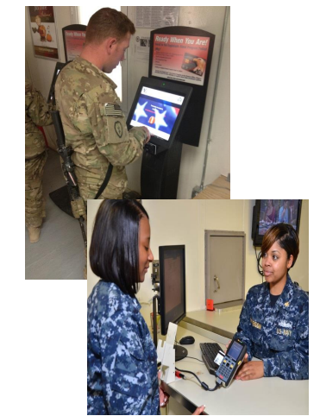
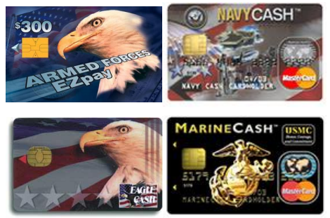
Pagos de las Fuerzas Militares
Tarjetas para que los militares puedan utilizar en el extranjero, en barcos o en zonas de guerra y otros ambientes austeros donde el uso de efectivo no es práctico.
Notes:
La Tarjeta de Valor Guardado (SVC) del Tesoro de los Estados Unidos provee a los miembros de las fuerzas militares un substituto al efectivo, para aumentar la flexibilidad financiera en los ambientes militares y para reducir la necesidad de una moneda fuerte en ambientes austeros.
Las SVCs tienen valor en dólares y pueden ser utilizadas en comercios en embarcaciones en alta mar o en bases militares. Las SVCs están ligadas a una cuenta bancaria personal del usuario para acceso a fondos o pueden ser cargadas localmente en una oficina financiera o en kioskos de autoservicio.
La tarjeta EagleCash apoya a todas las ramas de la milicia (Ejercito, Fuerza Aerea, Armada, Infantes de Marina) en 96 bases militares en 13 paises. La EagleCash solo puede utilizarse en comercios establecidos en las bases. Se utiliza en un ambiente de ¨circuito cerrado¨ fuera de linea sin intercambio de datos.
La NavyCash es una tarjeta híbrida utilizada por la Armada y apoya operaciones en alta mar y en tierra. Actualmente está instalada en más de 150 embarcaciones. Se diferencia de la EagleCash en que puede ser utilizada en comercios fuera de las embarcaciones. Con un portaaviones que lleva hasta 6.000 personas, te puedes imaginar los ahorros y las mejoras en seguridad logradas al remover el uso de efectivo abordo!
La tarjeta EZPay se utiliza domésticamente en los Estados Unidos para reclutas militares en entrenamiento básico. Es una tarjeta prepaga desechable para ser utilizada en las bases por reclutas militares durante su entrenamiento básico.

Slide 6
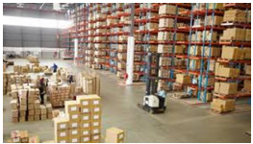
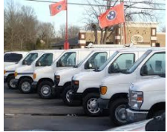
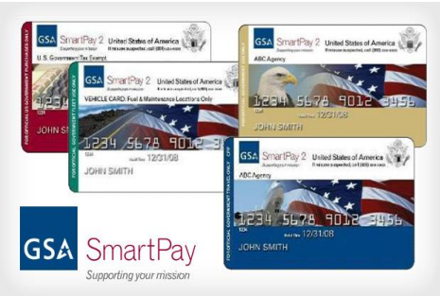
Para Compras de Bienes y Servicios
Las soluciones con tarjetas permiten a los empleados del gobierno autorizados a realizar compras en nombre del gobierno y en apoyo a las misiones de sus respectivas instituciones. Esto incluye compra de bienes, servicios y gastos de viajes.
Compras
Flota de vehículos
Viajes
Notes:
Por muchos años, el Gobierno de los Estados Unidos administró las compras pequeñas o ¨micro¨ compras a través del anticipo de fondos o de una caja chica, consistentes en pequeñas fuentes de efectivo disponibles en cada oficina de cada agencia donde una persona autorizada podía utilizar dichos fondos para la compra de bienes y servicios o se reembolsaba a los empleados por sus gastos relacionados al trabajo o sus gastos de viajes oficiales. Como pueden imaginarse, una entidad tan grande como el gobierno americano tiene miles de oficinas donde existían estos fondos. Esto representaba millones de dólares por lo general guardados en efectivo y sujetos a faude o abuso. El Tesoro tuvo la iniciativa hace casi 20 años atrás de eliminar la necesidad de estos fondos y poder realizar compras y reembolsos en forma electrónica.
El programa GSA SmartPay es esencial para eliminar la necesidad de efectivo en las oficinas del gobierno y provee los medios para pagar por bienes, servicios y gastos de viajes a los empleados autorizados. La GSA SmartPay también ayuda a las agencias del gobierno a facilitar los procesos de compras y programas de viajes.
Es diferente a las categorías de tarjetas anteriores que hemos visto hasta ahora. La GSA SmartPay es administrada por la Administración de Servicios Generales, una agencia que provee soporte adminsitrativo a las demás agencias del gobierno.
Hablemos sobre la las tarjetas SmartPay y como operan.
Compras
Cuando se paga por las compras de insumos, servicios, o construcciones, la solución GSA SmarPay provee a las agencias con numerosos beneficios incluyendo ahorros, programas de descuentos, y devoluciones. Los individuos dentro de una agncia pueden ser designados como titulares de la tarjeta de compra con la responsabilidad de obtener bienes y servicios para el gobierno de EE.UU.
Flota
Se puede utilizar una de las soluciones de GSA SmartPay para flotas de vehículos, para comprar combustible, asi como para mantenimiento y reparaciones de vehículos motores, aviones, barcos y otros equipos motorizados que son del gobierno u operados por el gobierno
Viajes
Cuando se viaja por el Gobierno de los Estados Unidos, el uso de GSA SmartPay es obligatorio, a menos que se haya otorgado una excepción.
Compras Año Fiscal 2015 (FY15)
Gastos U$19 mil millones
Transacciones 20,3 millones
Titulares 261mil
Viajes FY15
Gastos U$7,6 mil millones
Transacciones 40 millones
Titulares 2,5 mil
Flota FY15
Gastos U$1,8 mil millones
Transacciones 28,8 millones
Titulares 565 mil
Total FY15
Gastos U$28,4 mil millones
Transacciones 89,3 millones
Titulares 3,3 millones

Slide 7
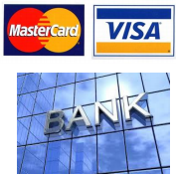
Acuerdos Bancarios e Institucionales
Relación
Agencia
Gobierno
Banco Emisor
Tarjeta-habiente
Registro y Emisión de tarjeta
Mantenimiento de la Cta.
Procesamiento de la transacciones
Servicio al cliente
Compra
Facturación
Pago por parte de la Agencia del tarjeta-habiente
Banco Adquirente
POS – Punto de Venta
Notes:
Generalmente, para todos los programas de tarjetas del Gobierno Americano, hay una relación negociada entre el banco emisor de la tarjeta y el gobierno. Esta relación incluye requisitos del programa, precios, servicios, redes (Visa/MasterCard) y las tasas aplicadas a los titulares. En la mayoría de las instancias, los programas de tarjetas están financiados por el intercambio de tasas evaluadas según el valor de las transacciones individuales procesadas a través de la red de tarjetas así como las tasas aplicadas a los titulares de las tarjetas.
El Tesoro de los EE.UU. y/o la agencia monitorea las relaciones y hace responsable al banco emisor por los requisitos del programa.
El banco emisor es típicamente responsable por el registro del titular y emisión de la tarjeta, mantenimiento de la cuenta, procesamiento de las transacciones (incluyendo autorizaciones/aprobaciones) y del servicio al cliente, incluyendo información de saldos, transacciones, y procesos de disputas.
Las transacciones fluyen dentro de las redes existentes de las tarjetas (MasterCard/Visa) y a través del banco adquirente de comercios.
Para tarjetas de compras, viajes, y flotas, los empleados de las agencias que son titulares de las tarjetas son responsables de obtener autorización para el uso de las tarjetas de compra, conciliación de cuentas, aprobación de pagos, o por las tarjetas de viajes, de pagar con sus fondos personales.
Un agente de compras en una agencia que es titular de una tarjeta de compra deberá seguir los procedimientos de la agencia para el uso de la tarjeta para compras menores, utilizando la tarjeta exclusivamente para compras autorizadas. Una vez recibida la factura, el titular de la tarjeta de compra es responsable de asegurarse que los bienes/servicios sean recibidos, de hacer la conciliación de la cuenta (usualmente dentro de los 3 a 5 días de haberse recibido el extracto), y de recomendar a la agencia el pago de la deuda.
Existe un/a coordinador/a de programa de tarjeta en cada agencia, que es el/la responsable del/os programa/s y de supervisar a los titulares de tarjetas de la agencia.
Para Direct Express, USDC, y las tarjetas militares, la relación y el flujo de transacciones son similares. La única diferencia es que estas tarjetas son cuentas que tienen fondos personales, muy similares a una cuenta bancaria.
Los programas de tarjetas de consumo del Gobierno de los Estados Unidos tienen las mismas reglas y requisitos que las tarjetas comerciales disponibles , así como las mismas protecciones al consumidor.
El Gobierno Americano tiene relaciones con algunos de los bancos americanos más grandes, como JP Morgan Chase, Comerica Bank, US Bank, y Citibank.

Slide 8
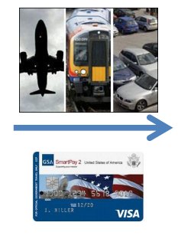
Ejemplo: Tarjeta GSA SmartPay Travel
El empleado obtiene autorización de su Institución
Completa el viaje y se hace la facturación
Se establecen viáticos diarios
Se negocian tarifas de Avión/Hotel/Alquiler de Autos
Se autoriza adelante en efectivo (si es necesario)
Recibos para justificar gastos
Capacidad de gastar viáticos con efectivo y con la tarjeta
La Institución paga la cuenta/Devuelve al Empleado
El empleado es responsable por gastos no autorizados
Notes:
Por ejemplo, para este viaje a Paraguay estoy usando mi tarjeta oficial para viajes. Antes del viaje, obtuve las autorizaciones correspondientes para viajar y para utilizar mi tarjeta para los gastos oficiales de este viaje. Cuando regrese a Estados Unidos, voy a preparar un comprobante de viaje detallando todos mis gastos. Mi agencia luego pagará al banco emisor de la tarjeta por los gastos incurridos, como pasaje de avión y hotel. Yo seré el responsable de pagar al banco emisor por los gastos de comidas y otros gastos incidentales para los cuales haya utilizado la tarjeta durante este viaje oficial. La agencia me reembolsará a mi directamente por los gastos que haya hecho ¨de mi bolsillo¨ cuando la tarjeta no se haya utilizado como medio de pago.
Existen límites para los viáticos diarios, tarifas de avión, hotel, etc. Se necesita una autorización/justificación en la autorización del viaje en caso que los costos excedan dichos límites.
Se puede retirar un adelanto de efectivo antes del viaje utilizando la tarjeta si el mismo está autorizado.

Slide 9
Riesgos y Beneficios
Mecanismos de Control
Beneficios:
Ahorros en los gastos
Simplifica el proceso de transacciones
Acceso electrónico a la información
Reduce el fraude, abuso y derroche
Aumenta la rendición de cuentas
Riesgos:
Mal uso de la tarjeta / Sin autorización
Tarjetas perdidas / robadas
Tarjeta no aceptada por los comercios
Monitoreo:
Actividad de la cuenta
Comportamiento inusual de gastos
Bloquear ciertas categorías de negocios
Límites de gastos para los usuarios
Copia en papel si se necesita
Para ser eficientes, las Tarjetas de Compras Institucionales deben tener una supervisión apropiada de la Institución además de controles internos.
Notes:
Probablemente el beneficio más significativo del uso de tarjetas en un escenario de gobierno es el ahorro relacionado con las transacciones electrónicas. Los pagos en cheques son costosos y lentos y el uso de efectivo para compras acarrea muchos riesgos.
Las tarjetas facilitan el proceso de transacciones y permiten acceder a datos electrónicos independientemente del uso de la tarjeta.
Esto ayuda a reducir el fraude, mal gasto y abuso y aumenta la rendición de cuentas. Algunos de los beneficios para los clientes de las soluciones de GSA SmartPay como método de pago para la procuraduría del gobierno incluyen:
Ahorros Logrados: los clientes tienen la oportunidad de obtener ahorros a través de la eficiencia en los pagos. Los ahorros estimados para la tarjeta de compra solamente oscilan en unos U$ 1,7 mil millones por año (U$70 por transacción) cuando se utiliza en lugar de una orden de compra escrita. Las agencias además no pagan tasas directas y ciertas características del producto incluyen conciliación de cuenta automática, auditoría de gastos, y opciones de búsqueda/extracción de datos.
Reembolsos a la Agencia: Las agencias tienen la oportunidad de obtener reembolsos basados en el volumen de transacciones en dólares y la velocidad de los pagos. Desde que se inició el programa en 1998, los clientes han ganado más de U$3 mil millones en reembolsos netos por apoyo a la misión. En el Año Fiscal 2012 solamente, los reembolsos netos totalizaron U$ 306 millones .
Seguridad y Transparencia: El programa GSA SmartPay provee soluciones seguras para transacciones de pagos eficientes. Los clientes además tienen acceso a herramientas que promueven el aumento de la transparencia a través de acceso a datos de gastos y comportamiento.
Acceso Electrónico a Datos: A través de los sistemas en linea del banco emisor, los adminsitradores y los titulares de las cuentas tienen acceso inmediato a los datos completos de las transacciones, que ayuda a mitigar fraudes, derroche y abuso.
Aceptación Mundial: A través del uso de infraestructura de pagos comerciales, los clientes pueden usar las soluciones de GSA SmarPay en cualquier parte del mundo donde los comercios acepten las tarjetas.
Identificación para Programas de Descuentos: Las soluciones de GSA SmartPay proveen un reconocimiento automático de los programas de descuento de GSA en los puntos de ventas, incluyendo programas de Iniciativa Federal de Abastecimiento Estratégico, el programa de GSA City Pair, y más. Una solución de pago de viajes GSA SmartPay se necesita para obtener descuentos en tarifas aéreas a través del programa GSA City Pair, creando miles de millones en ahorros anuales para el gobierno en todo el mundo.
Otros Beneficios: Las soluciones de pago GSA SmartPay proveen otros beneficios menos tangibles como por ejemplo seguro de viajes y elimina la necesidad de solicitar anticipos de efectivo o caja chica en las agencias.
El mayor riesgo asociado a las tarjetas está por supuesto asociado al mal uso de las mismas por parte de los empleados o en el robo o extravío de la tarjeta, con el consecuente uso no autorizado. O en un comercio que no acepte tarjetas como medio de pago.
Afortunadamente, muchos mecanismos de control son inherentes a los programas de tarjetas. Algunos ejemplos incluyen un informe de seguimiento donde la agencia puede monitorear actividades en cuentas individuales o resaltar comportamientos de gastos altamente sospechosos o inusuales. Un programa de tarjeta también puede bloquear ciertas categoría de comercios. Por ejemplo, que la tarjeta no pueda ser utilizada en licorerías. Un programa de tarjeta también puede establecer límites de gastos para los titulares. Por ejemplo, mi tarjeta de viajes tiene un límite de U$ 5.000 y todas las transacciones realizadas después de superar ese límite serán declinadas a menos que yo justifique y solicite un incremento en el límite. Además, si mi tarjeta es utilizada fuera del periodo de mi viaje o de mi estatus de viaje, mi agencia será notificada y dependiendo de la situación, yo podré estar sujeto a medidas disciplinarias. GSA SmartPay puede aceptar papel cuando no se aceptan las tarjetas
Los programas de tarjetas del Gobierno en los Estados Unidos brindan mucha eficiencia a las operaciones del gobierno y ahorran los fondos provenientes de los contribuyentes. En caso de programas como Direct Express, brindan beneficios de pagos críticos a aquellos que más lo necesitan en una forma segura y confiable.
Con gusto responderé cualquier pregunta que puedan tener. También dejo mis datos de contacto en el caso que surjan preguntas despues de hoy.

Slide 10
Información de Contacto
Walt Henderson 202-874-6624 walt.henderson@fiscal.treasury.gov

